Slide 1

المملكة العربية السعودية
وزارة التعليم
إدارة التعليم بمحافظة
مدرسة
مكونات الحاسب
معلم المادة: الأستاذ إبراهيم محمد أحمد
منصة هادف للحاسب

Slide 2
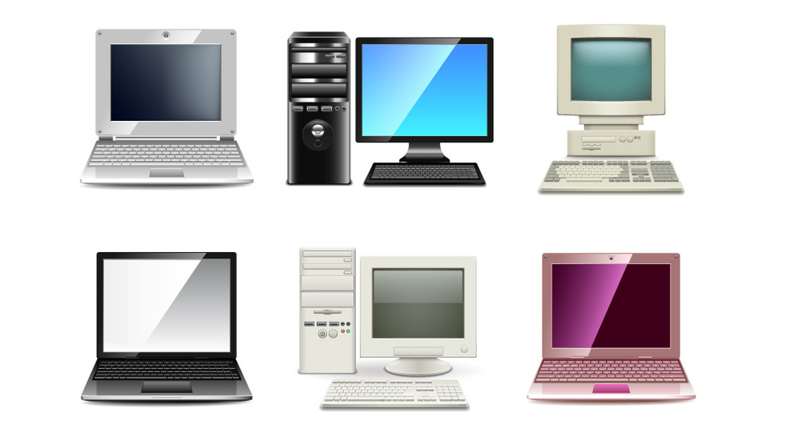
تعرفنا في الوحدة السابقة على العديد من أنواع الحاسب
(الحاسب الشخصي، الحاسب المركزي، محطة العمل، حاسب التحكم، ...).
ولكن جميع هذه الأجهزة تتكون من قسمين رئيسين هما: المكونات المادية والمكونات البرمجية.

Slide 3


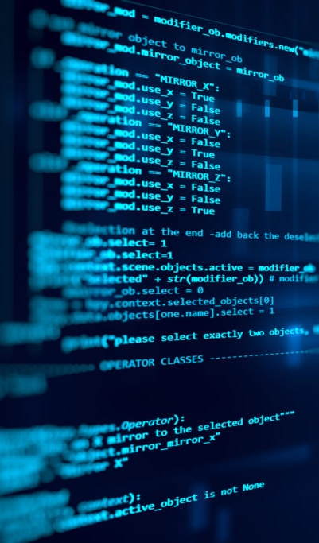
المكونات البرمجية:
هي مجموعة من التعليمات والأوامر
التي تعطى للحاسب للقيام بمهام محددة.
فالحاسب بدون مكونات برمجية كالإنسان بلا روح.

Slide 4
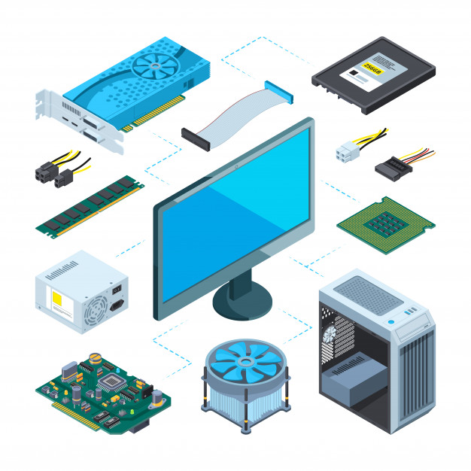
المكونات المادية:
هي كل ما يمكن لمسه أو رؤيته
من قطع داخل صندوق الحاسب أو خارجه.
فإذا كانت المكونات البرمجية مثل الروح للإنسان
فالمكونات المادية ستكون هي مثل الجسد.

Slide 5
تمت
بحمد الله
منصة هادف للحاسب

